Slide 1
Solfedžio I klasė
Gegužės 18-22

Slide 2
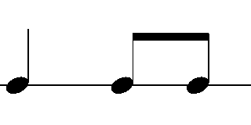
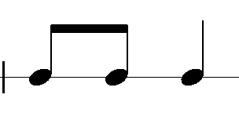
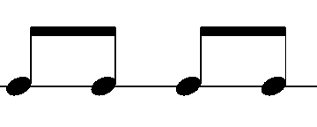
Sujunk žodį su jo ritmu
Skruzdėlė
Vanagas
Pomidoras
Rožė

Slide 3
Sukurk ritmą ( tuščiuose taktuose įrašyk natas )
2 │ │ ║
4
3 │ │ ║
4

Slide 4
Atlikęs užduotis nufotografuok ir atsiųsk mokytojai

